Slide 1
我为什么要选择RabbitMQ
淘宝核心系统资深专家 余锋http://yufeng.info
@淘宝褚霸
2012-08-10

Slide 2

十万英尺高度看RabbitMQ

Slide 3
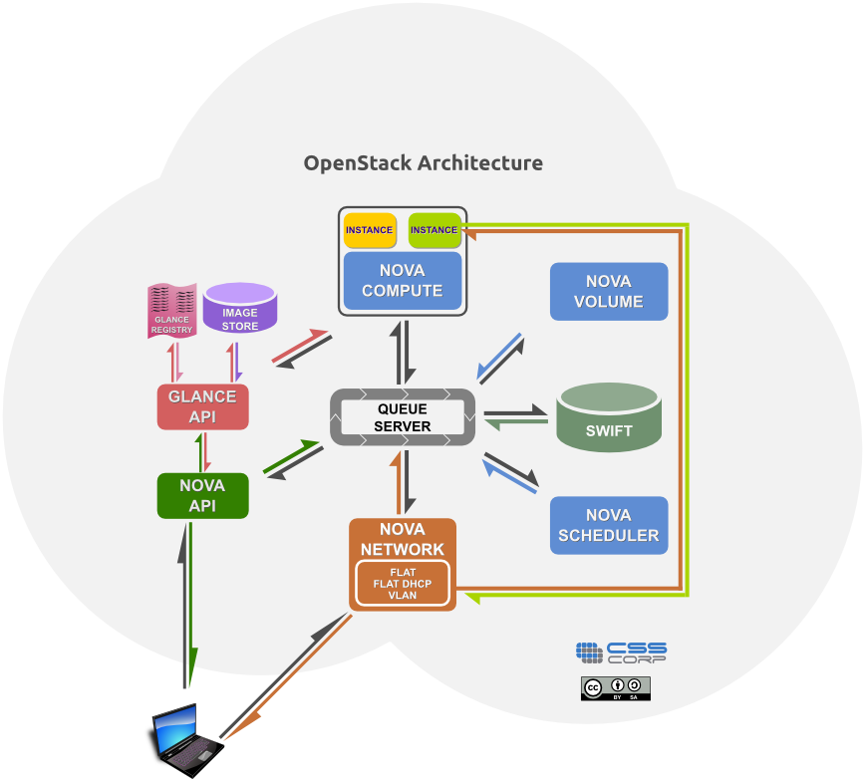
MQ在云计算的地位

Slide 4
RabbitMQ大事记
2007年2月 1.0.0-alpha发布 5000行Erlang代码
2010年4月 LShift被SpringSource收购
2012年8月
2.8.5发布

Slide 5
RabbitMQ卖点
健壮
易于使用
高性能
强大开源社区支持
AMQP工作组成员，目前支持AMQP 0-9-1

Slide 6
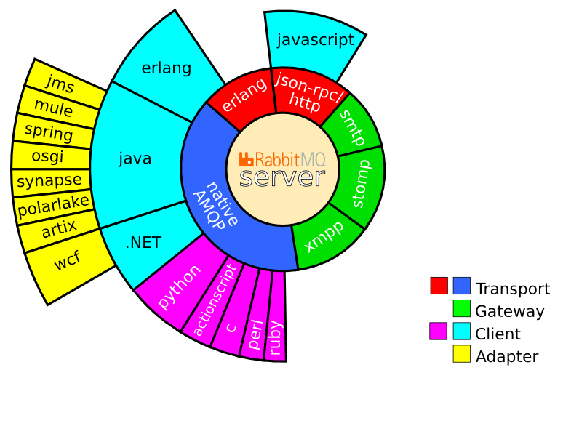
RabbitMQ生态圈

Slide 7
显微镜看RabbitMQ

Slide 8

为什么要用Erlang实现
Erlang消息机制与AMQP极度吻合
高并发
时间检验的高可靠
高性能
集群易扩展
强大的管理功能
方便的问题定位支持

Slide 9
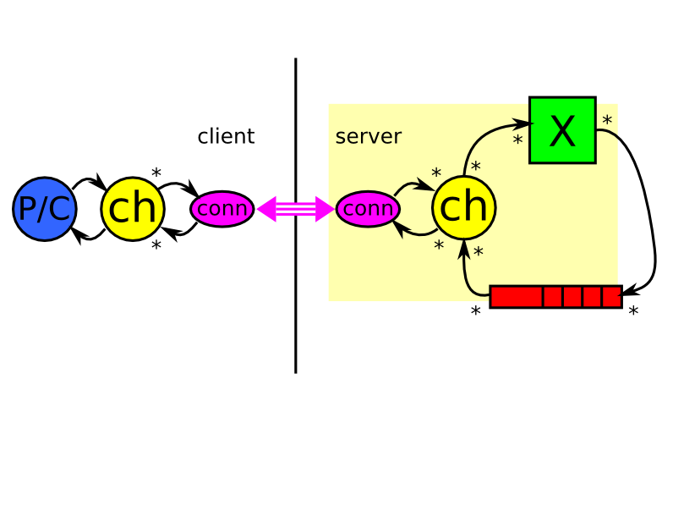
AMQP交互图

Slide 10
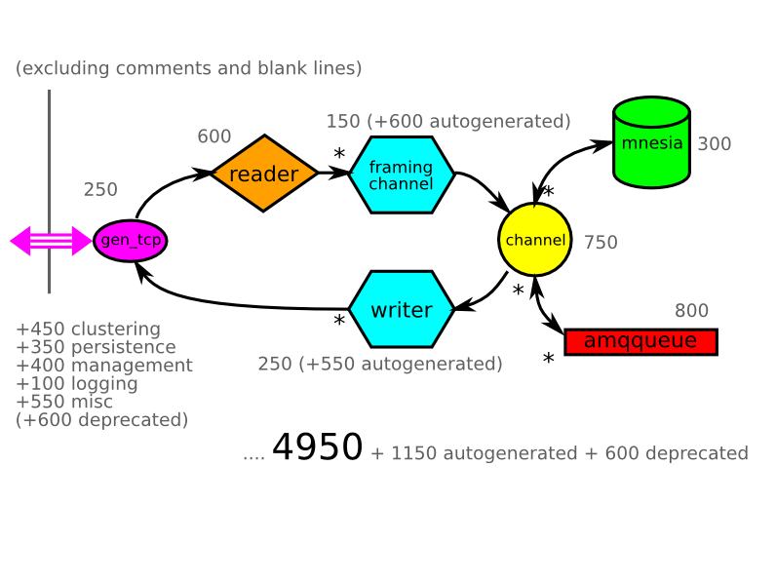
实现足够简单清晰

Slide 11
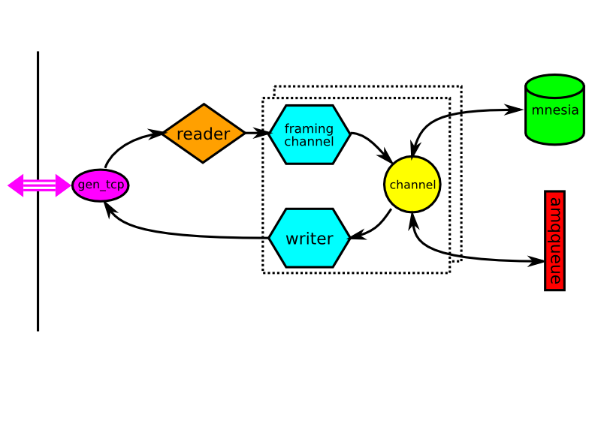
高并发的秘密

Slide 12
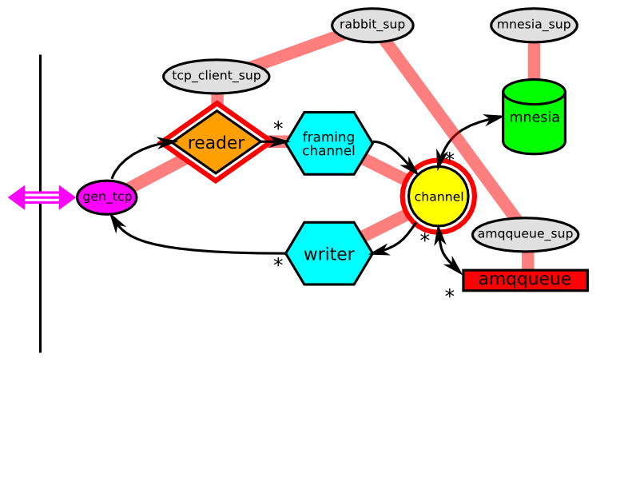
处处维稳

Slide 13
自我保护
AMQP协议级别流控
Erlang VM层面内存、CPU过载防护
集群层面容灾
预先警报

Slide 14
性能(单Q)

Slide 15
性能（8个Q）

Slide 16
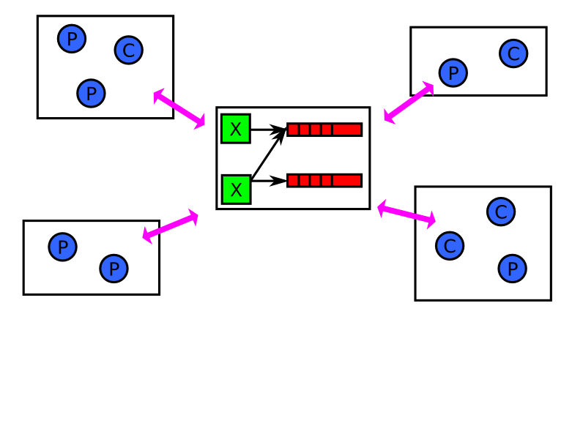
集群（逻辑视图）

Slide 17
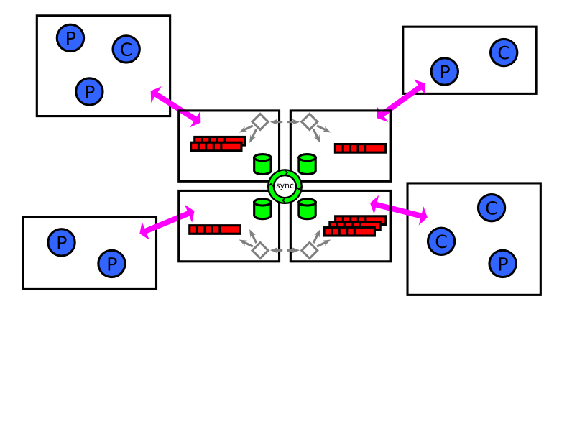
集群（物理布局）

Slide 18
高可用
集群无中心点，方便4层和7层流量切分
消息确认机制
新版本支持Mirrored queue

Slide 19
易用性
AMQP是工业标准
AMQP客户端无所不在
RabbitMQ各主流操作系统都有安装包
插件机制繁荣各种第三方扩展，监控完备
各种管理脚本，完善的日志
各种爽，忘却背后Erlang的存在

Slide 20
现实看RabbitMQ

Slide 21
阿里集团内部使用
MySQL平台化
旺旺平台
阿里云虚拟主机
…

Slide 22
存在问题
RabbitMQ CPU消耗过大，建议高配CPU
集群规模
使用误区
低并发
消息持久代价和平衡
高可用
推广阻力

Slide 23
技术支持
维护RabbitMQ源码，对内外提供技术支持
http://mysql.taobao.org/index.php/Rabbitmq
根据业务场景深度定制
输出最佳实践

Slide 24
提问时间
谢谢大家！

